Slide 1
数据结构与算法(9)
王华胜
2020/3/20

Slide 2
暂停一周学习的原因
表面上的原因：网课学习开始了，没有那么多时间去学；
实际上的原因：懒···；
说实话，我有时候真的认为学这么快没必要，我C语言基础本来就不好，打字也是开始学数据结构的时候练的，再加上网课学习的来临，我渐渐堕入失落的状态···（还是说明我懒···）；
但是，我从新投入了这个学习之中，不为别的，只为了自己曾经所做的决定——向薛老师主动要求多做练习。至于后者的原因，是为了自己的将来还是想在懒散的状态中脱离出来，我也说不清；
总之，以后不能再荒废下去了！

Slide 3
本周刷习题的情况
做了OpenJudge上线性表的相关题目，个人感觉这个平台上的题目没有测试点的详细信息我很难调试正确（不知道是我不会看还是根本没有），而且难度也比较大，于是决定先去做PTA上面的“数据结构与算法题目集（中文）”。

Slide 4
接下来就是我刷题的其中一些记录！

Slide 5
大整数乘法
刚开始的时候根本不明白题目的意识，以至于第一次做的时候直接两个变量相乘···
但是理解题目意思之后还是有点蒙，只列出了A*B=(a+b)(b+c);(A=a+b,B=c+d)，然后只能放弃···
查了相关资料后发现有这五种方法：1.模拟小学乘法；2.分治算法；3.快速傅里叶变换FFT；4.中国剩余定理；5.Furer's algorithm。
感觉后面四种都不会，只有小学乘法还行···
提交第五次终于AC了，个人感觉这题还行，但我不认为这题用线性表会比普通方法快···
从算法时间复杂度来说，这个方法是O(n^2)的，肯定得改进，于是可以做出简化，可以将每三位数字作一位来乘，这样算法的效率就会比原来快 9 倍，（每四位数字作一位是不行的，会不符合题目要求）
而第二个方法——分治法，居然就是我列出的式子···（ 这个方法要用递归来做，不涉及线性表，我以此为借口跳过，后三种方法以此类推）

Slide 6
多项式加法
这题我刚开始学的时候就尝试过，当然，以失败告终···
最近我花了大量时间写了一次超一百行的代码（第一次超一百行！），但是多次调试后提交总是不对，这就是我放弃OJ平台的原因之一···
最后是我放弃了原来的方法和思路，去借鉴了他人的代码思路才成功的（他人的代码都是C++的，很庆幸我学了一点C++语法，不然看都看不懂···），我记得总共提交了13次（多数是自己思路的代码多次调试的结果，但是最后···）；

Slide 7
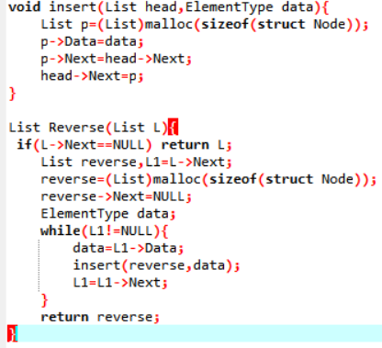
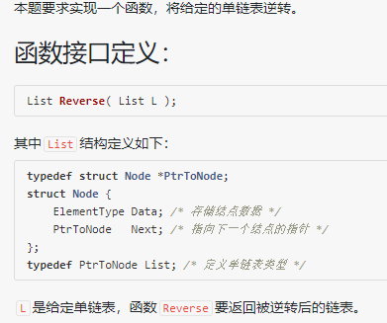
单链表逆转
这题是PTA上的题目，比较简单，但是指针基础差的我一下子就露馅了···
题目要求： 我第一次的代码：（思路是另外设一个单链表，
用头插法根据原单链表来建立，这个链表就是逆转后
的单链表，但这个方法不仅代码复杂，时间复杂度、
空间复杂度都是O(n)，无奈下只好去借鉴他人的思路）

Slide 8
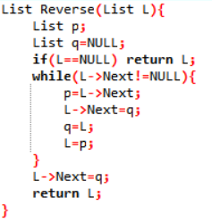
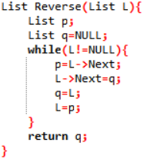
根据他人思路写的代码： 他人代码：
我都想笑我自己，指针还是学的不到家啊！！！

